Slide 1



Организация взаимодействия сегмента распределенной сети строительной компании
Network Engineer. Basic

Slide 2


Меня хорошо видно
& слышно?

Slide 3

Защита проекта
Тема: Организация взаимодействия сегмента сети строительной компании
Яркин Алексей
Системный администратор

Slide 4
План защиты
Цель и задачи проекта
Какие технологии использовались
Что получилось
Выводы
Вопросы и рекомендации

Slide 5
Цель и задачи проекта
Цель проекта: Создание сегмента распределенной сети строительной компании
1. | Организация сетевой связанности между отделами
2. | Настройка отказоустойчивости сети
3. | Настройка ограничений доступа

Slide 6
Какие технологии использовались
1. | SSH, Vlan (+ Роутер на палочке), STP, Избыточность линков (Port channel, HSRP), DHCP
2. | Статическая и динамическая маршрутизация
3. | ACL листы
4. | PAT(Nat с перегрузкой), Nat(порт в порт)

Slide 7
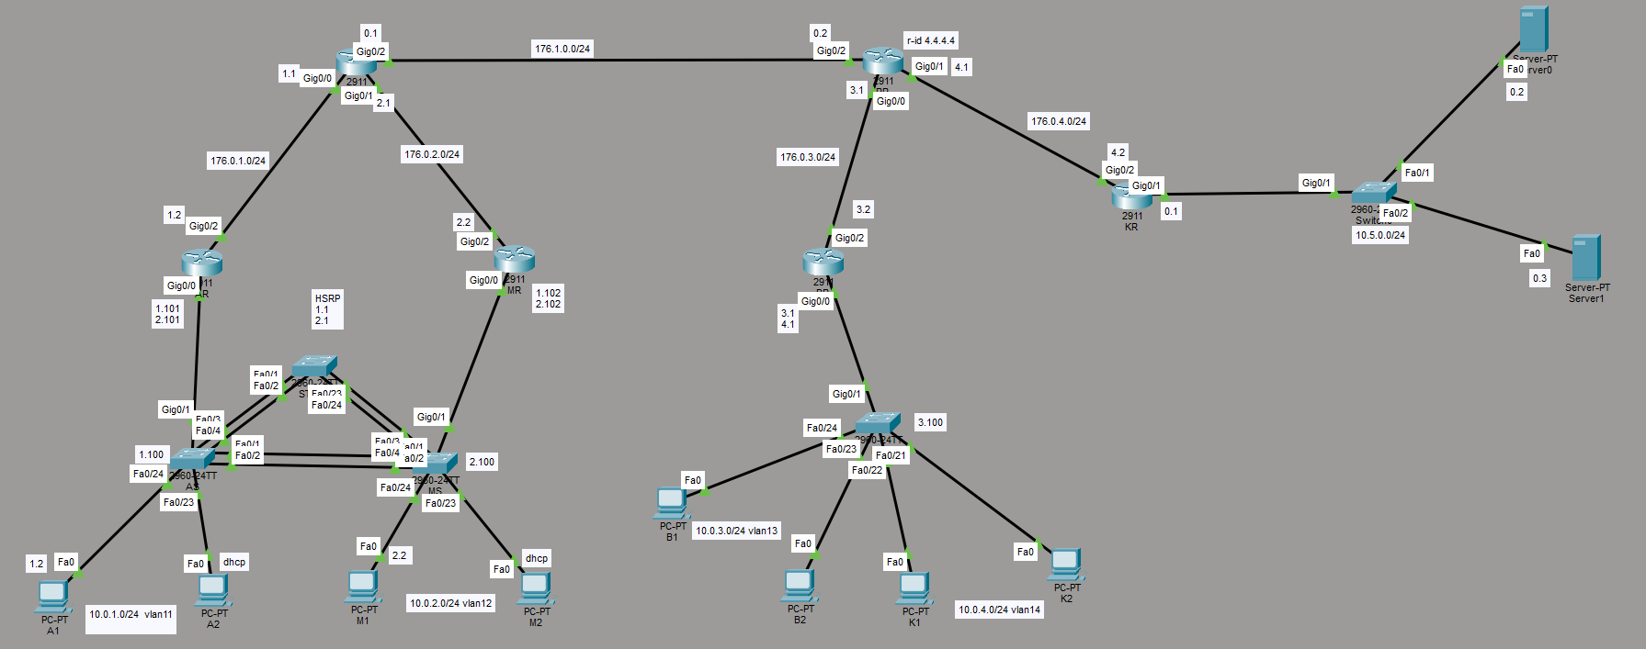
Схема сети

Slide 8
Vlan
1. Изоляция широковещательных запросов (и их меньший размер)
2. Повышенный уровень безопасности
3. Повышение производительности
4. Разграничение доступа

Slide 9
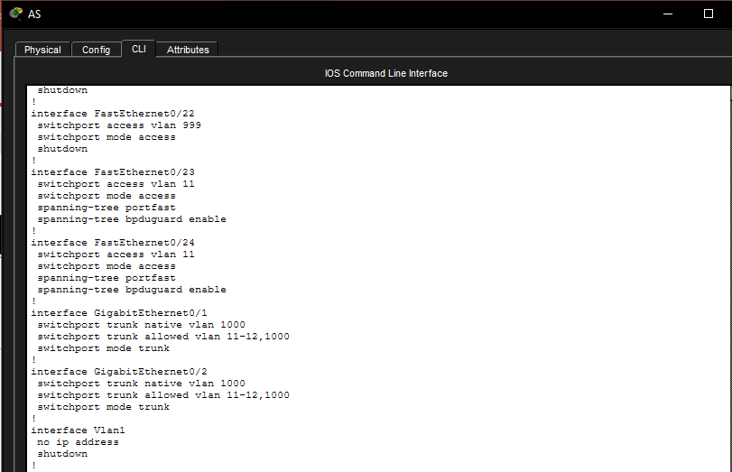
Vlan - реализация
1. 2 типа портов (access, vlan)
2. PortFast и Bpduguard в сторону конечных устройств
3. Native vlan изменен на 1000 (+ vlan 999 для выключенных портов)

Slide 10
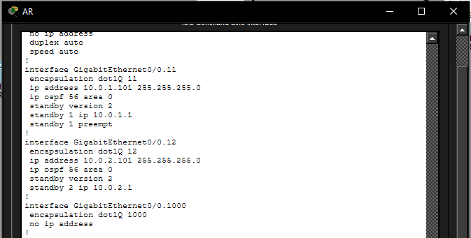
Vlan – реализация «Роутер на палочке»
1. Реализация взаимодействия сетей между собой
2. Энкапсуляция (номер vlan)
3. Native vlan 1000

Slide 11
STP – протокол связующего дерева
1. Защита от петель
2. Резервирование путей (каналов) между устройствами
3. Отказоустойчивость

Slide 12
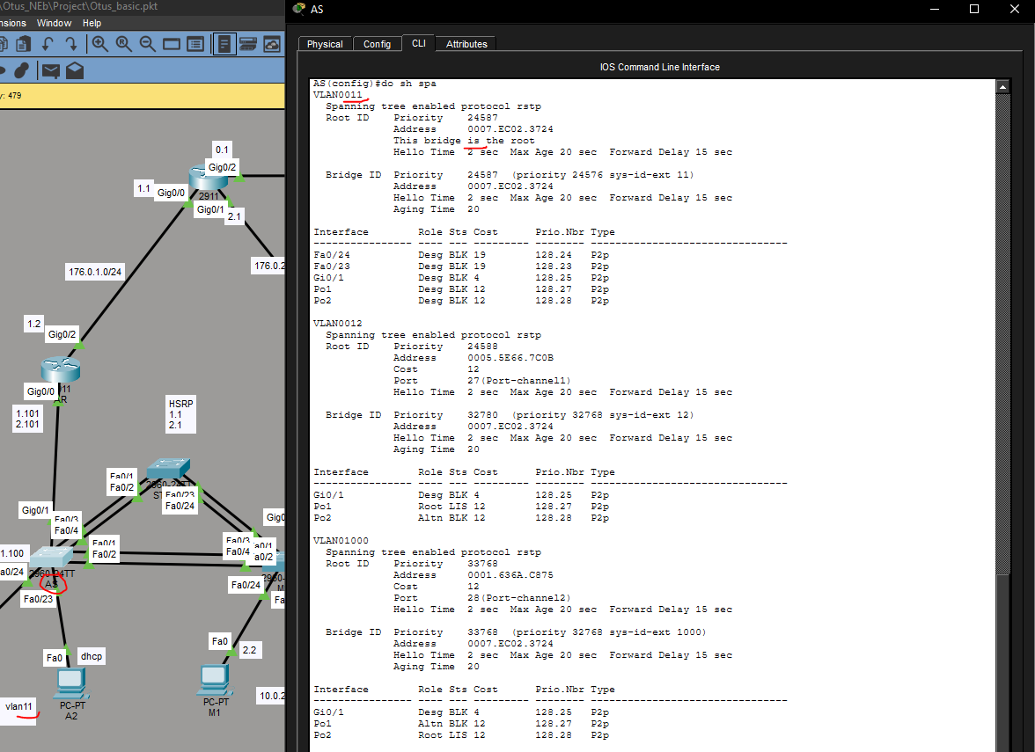
STP реализация
1. AS – коммутатор – корень для Vlan 11.
2. MS – правый коммутатор в сегменте (root vlan12)
3. Используется Rstp – из соображений скорости
4. Приоритете выставлен с помощью:
spanning-tree vlan № root primary

Slide 13
Избыточность линков
1. Отказоустойчивость
2. Увеличение пропускной способности (в случае PortChannel)
3. Распределение нагрузки(в частности HSRP)

Slide 14
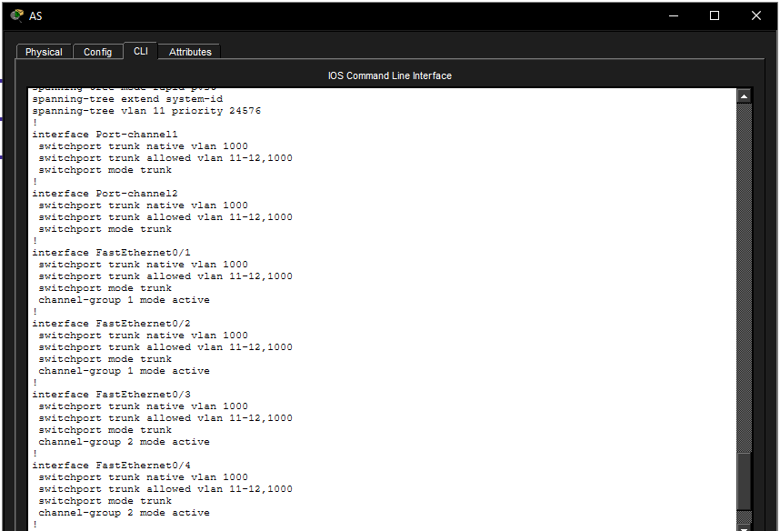
Избыточность линков – реализация PortChannel
1. LACP – из-за универсальности
2. C обеих сторон active
3. Порты одинаковые

Slide 15
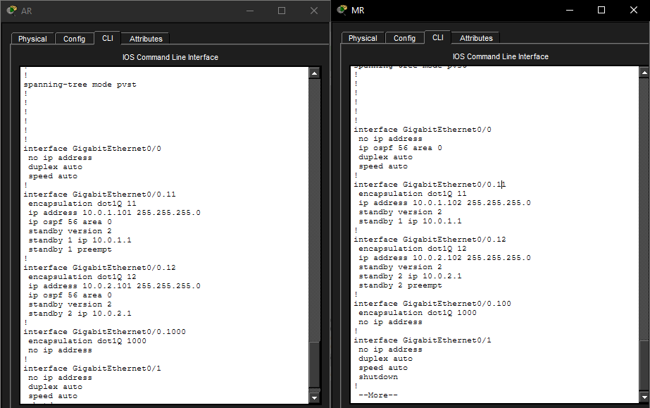
Избыточность линков – реализация HSRP
1. Version2 как более стабильная
2. vlan11 приоритет левый маршрутизатор
3. vlan12 приоритет правый маршрутизатор

Slide 16
DHCP – протокол динамической конфигурации узла
1. Автоматическая настройка параметров конфигурации сети
2. Автоматическая настройка ip адресации для клиентов
3. Резервирование ip адресов

Slide 17
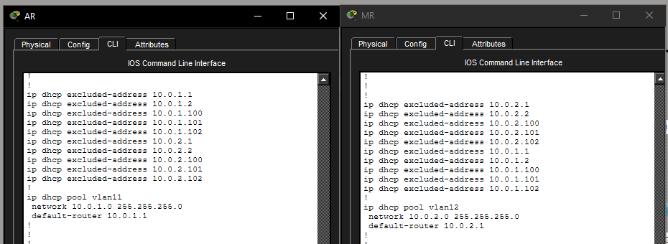
DHCP – реализация
1. Области на разных маршрутизаторах
2. Резервирование(ip) на каждом, на случай
выхода из строя одного и необходимости
настройки области с нерабочего устройства

Slide 18
Маршрутизация
1. Статическая маршрутизация для «задания пути вручную»
2. Динамическая маршрутизация – авто распространение маршрутов с маршрутизаторов
3. Маршрутизация – определение пути для передачи трафика на 3 уровне

Slide 19
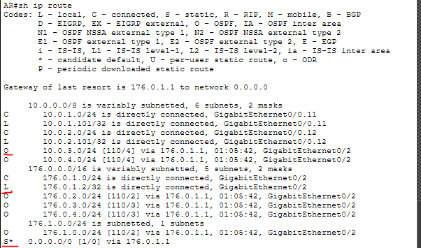
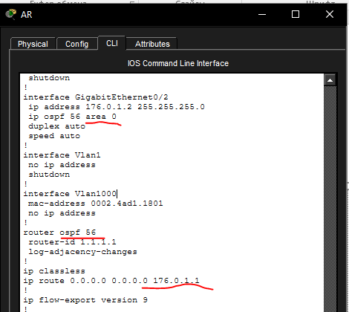
Маршрутизация - реализация
1. Маршрут по умолчанию на следующий роутер
2. Область 56 (с уникальным router-id)
3. Порт (с «ip сетью») добавленный в 56 ospf зону 0

Slide 20
ACL – листы контроля доступа
1. Разграничение доступа
2. Безопасность
3. Фильтрация трафика
4. Приоритизация трафика ( + ограничение трафика)

Slide 21
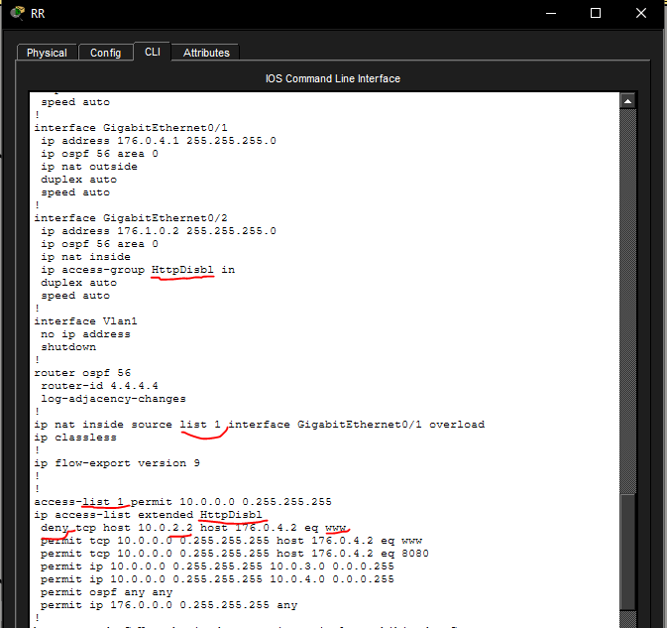
ACL – реализация
1. Стандартный лист создан для NAT
2. Расширенный лист запрет на 80 порт для 10.0.2.2
3. Расширенный лист разрешено на 80 и 8080 порты для остальных
10.0.0.0
4. Расширенный лист разрешен OSPF

Slide 22
NAT
1. Экономия публичных адресов
2. Преобразование ip адресов
3. Безопасность

Slide 23
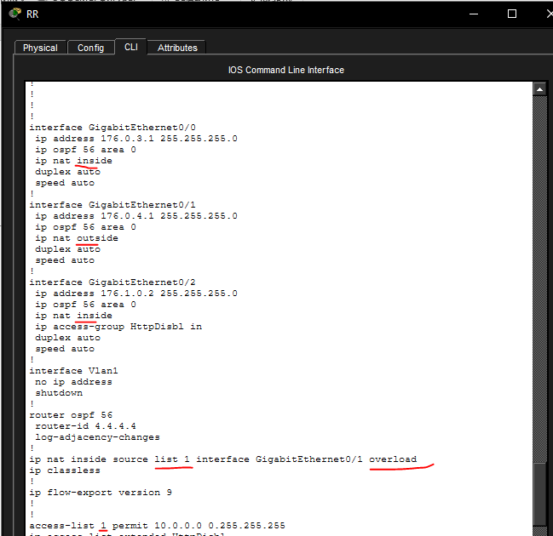
NAT – реализация «c перегрузкой» - PAT
1. Создан лист 1 c ip которые будут преобразовываться
2. Заданы интерфейсы входящие и исходящий
3. Задан интерфейс в ip которого будет происходить
преобразование

Slide 24
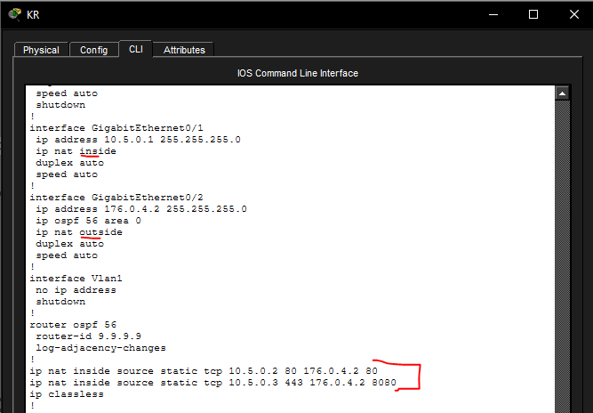
NAT – реализация «статический в порт»
1. При подключении к 176.0.4.2 на 80 порт
Пересылать на 10.5.0.2 80 порт
2. При подключении к 176.0.4.2 на 8080 порт
Пересылать на 10.5.0.3 443 порт
3. Задан входящий порт и исходящий порт

Slide 25
Выводы
1. | Организована сеть с межсетевым взаимоджействием
2. | Настроена отказоустойчивость
3. | Настроены разграничения доступа

